Slide 1
Algoritmy a programy
Programování = převod algoritmu na program
Algoritmus = postup řešení problému, nezávisle na počítači a programovacím jazyku
Program = sled příkazů, kterým počítač rozumí
Závislost na OS – Windows, Linux,… x využívání hotových rutin pro daný OS
C sharp a .Net – tuto závislost omezuje: je-li pro daný OS .Net, tam to bude pracovat!
kompilátor dělá mezikód, a daná platforma .Net si dopřekládá kód pro své využití
Platforma .net je vložena mezi program a OS – je to obdoba Javy
Programování
Naučit se psát čistý a přehledný styl programování
Snadno opravitelné i pro jiného programátora
Tvorba rutin (podprogramy = procedury x funkce)
Opakovaná použitelnost jednou odladěného kódu

Slide 2
Úvod do algoritmizace a základní struktury
1. Úvod algoritmus a programovací jazyky
Počítačové programy (neboli software) umožňují počítačům, aby přestaly být pouhou stavebnicí elektronických a jiných
součástek a staly se pomocníkem v mnoha lidských činnostech. Uživatelé počítače obvykle neovládají počítač přímo, ale
využívají k tomu různé programy. (Příkladem lze uvést textový editor, operační systém nebo počítačovou hru.)
Tento software musí být vytvořen jinými lidmi, ale ačkoli jsou programy určeny pro různé oblasti, existují společné
základy, které se při tvorbě programů obvykle využívají.
Tvorba programů je činností, které se většinou věnují vysoce specializovaní jednotlivci v rámci různých softwarových
společností. Po absolvování výuky základů algoritmizace se proto pravděpodobně nestanete skvělými tvůrci programů,
pokud však pochopíte principy, bude cíl výuky naplněn. V tom případě totiž budete mít předpoklady pro případné další
(a již konkrétnější) studium této oblasti a ani základní pojmy programování vám již nebudou cizí.
Dnes již počítače pronikly téměř do všech oblastí lidské činnosti, používají se k řešení nejrůznějších úkolů. Postup, který
je v počítači prováděn nějakým programem se nazývá algoritmus (program) a jeho tvorba algoritmizace (programování).
Historie
Algoritmy vznikaly už dávno před zkonstruováním prvních počítačů. Slovo „algoritmus“ vzniklo ze jména perského
matematika, který žil v 9. století a jmenoval se Mohammed al-Khowarizmí (v latinském přepise Algoritmus). Zabýval se
především pravidly pro aritmetické operace s čísly. Například Eukleidův algoritmus pro výpočet největšího společného
dělitele dvou přirozených čísel pochází už z 4. až 3. století před naším letopočtem.

Slide 3
Algoritmus
Algoritmus je přesný popis, popisující určitý proces, který vede od měnitelných vstupních údajů k požadovaným výsledkům. Jinými slovy – algoritmus je jednoznačný a přesný popis řešení problému.
Použití:
při konstrukci či analýze algoritmů
pro dokumentaci, pro zachycení myšlenky
Účel:
názornost a přehlednost pro pochopení při algoritmizaci
jednoznačný převod z textu programu do vývojového diagramu a naopak
spíše nevhodné při návrhu celého (složitějšího) programu
Vstupní údaje
informace, ze kterých při řešení úlohy vycházíme, musí splňovat vstupní podmínku
Výstupní údaje
nově získané informace, které jsou výsledkem realizace algoritmu, musí splňovat výstupní podmínku
Každý algoritmus musí mít tyto vlastnosti:
správnost: výsledek, který vznikne použitím algoritmu, musí být správný
resultativnost: po konečném počtu kroků dospěje k řešení (vrátí třeba jen chybové hlášení)
konečnost: algoritmus se nezacyklí, po určitém počtu kroků skončí
determinovanost: v každém kroku je jednoznačně určen způsob pokračování práce algoritmu
hromadnost: znamená, že algoritmus lze použít pro řešení obecné úlohy, tj. že nepopisujeme postup jedné úlohy, ale
poslouží k řešení libovolné úlohy, která patří do jisté třídy úloh
opakovatelnost: algoritmus vede vždy ke stejným výsledkům, jsou-li zadána stejná data

Slide 4
Algoritmus nemusí nutně vyžadovat vstupní údaje a vracet výstupní.
Některé problémy lze řešit více způsoby – různými algoritmy, které se mohou svým postupem značně lišit, ale vždy
musí vést ke stejným výsledkům.
Naší snahou je vybrat pro řešení problému co nejefektivnější algoritmus, který řeší problém v co nejkratším čase, je
přehledný a srozumitelný.
Algoritmus lze vyjádřit:
slovně: jednotlivé kroky postupu jsou vyjádřeny větami v přirozeném jazyce
graficky: jednotlivé kroky jsou popsány grafickými značkami se slovním popisem, například pomocí tzv. vývojových
diagramů
matematicky: soustavou rovnic, vztahem mezi veličinami
programem: jednotlivé kroky jsou popsány instrukcemi určitého procesoru
Programování = zakódování algoritmu do zvoleného programovacího jazyka
Algoritmizace = proces vytváření a sestavování algoritmů
Efektivnost algoritmu
danou úlohu řeší více algoritmů, vybíráme efektivnějsší podle určitých kritérií:
časové: úloha vyřešena v kratším čase (uvažujeme strojový čas tj. počet instrukcí procesoru)
paměťové: spotřeba paměti
přehlednost, srozumitelnost: (důležité pro další vývoj a úpravy)

Slide 5
Programovací jazyk = umělý jazyk jenž se používá pro definování sekvence programových příkazů, které lze zpracovat
na počítači. Algoritmus má obecnou povahu, zatímco implementace algoritmu v určitém programovacím jazyku je
ryze konkrétní.
Dělení programovacích jazyků
Nižší programovací jazyky
jsou jazyky primitivní, jejichž instrukce odpovídají příkazům procesoru. To znamená, že procesor bude vykonávat ty
instrukce, které programátor napíše. Jsou závislé na svém procesoru a nepřenositelné na jiný procesor. V praxi to vypadá tak, že programátor musí vypisovat vše. Pak i jednoduchý program má neúměrně složitý zdrojový kód.
Výhodou je, že programátor má takto přístup i k funkcím počítače, které by měl ve vyšším programovacím jazyce
nedosažitelné. Lépe tedy využije jeho schopnosti.
Patří sem:
strojový kód (to, co uvidíte, když otevřete obsah „exe“ souboru v textovém editoru). Strojový kód = Soubor
číslicových instrukcí, které je procesor počítače schopen rozpoznat a uskutečnit.

Slide 6
jazyk symbolických adres (Assembler) – je velice blízký strojovému kódu
Vyšší programovací jazyky
jsou podstatně srozumitelnější, jejich struktura je logická, nejsou závislé na strojových principech počítače.
Do strojového kódu se převádějí kompilátorem (případně se rovnou spouštějí interpretrem). V praxi je vyšší
programovací jazyk vše, co není Assembler (například jazyk C++, Pascal, Basic, Delphi..)
Programovací jazyky dále dělíme na :
- kompilované
- interpretované
Kompilované jazyky
jsou nejdříve celé přeloženy a až potom mohou být spuštěny. Jsou rychlejší, mají vyšší nároky na formální správnost
kódu. Překládají se kompilátorem, výsledkem překladu je (většinou) .exe soubor. Patří sem většina klasických
programovacích jazyků. Teoreticky může mít jeden programovací jazyk verzi jak interpretovanou, tak i kompilovanou.
Interpretované jazyky
jsou překládány až za běhu programu. Jsou pomalejší, ale nemají tak velké požadavky. Překládají se interpretem, ten
instrukce zároveň při překladu provádí. Hlavní nevýhodou těchto jazyků je, že se musejí vždy spouštět v interpretu.
Do této skupiny patří například Basic, skriptovací jazyky (PHP, Python, Perl …).

Slide 7
Další způsoby dělení programovacích jazyků
Programovací jazyky můžeme dále dělit na jazyky, které podporují:
- programování strukturované (např. Pascal)
- objektově orientované programování (OOP) – např. C++, C#, Visual Basic, Delphi

Slide 8
2. Algoritmizace
Algoritmizace je přesný postup, který se používá při tvorbě programu pro počítač, jehož prostřednictvím lze řešit
nějaký konkrétní problém.
Algoritmizaci lze rozdělit do několika kroků:
- Formulace problému
- Analýza úlohy
- Vytvoření algoritmu
- Sestavení programu
- Odladění programu
Formulace problému
V této etapě je třeba přesně formulovat požadavky, určit výchozí hodnoty, požadované výsledky, jejich formu
a přesnost řešení. Tvůrce algoritmu musí dokonale rozumět řešenému problému, jinak nemůže algoritmus sestavit –
v praxi programátoři spolupracují s odborníky z oblastí, pro které mají vytvořit algoritmus.
Analýza úlohy
Při analýze úlohy si ověříme, zda je úloha řešitelná a uděláme si první představu o jejím řešení. Dále zjistíme, zda
výchozí hodnoty jsou k řešení postačující a zda má úloha více řešení. Podle charakteru úlohy vybereme nejvhodnější
a pokud možno nejjednodušší řešení.
Vytvoření algoritmu úlohy
Sestavíme jednoznačný sled jednotlivých instrukcí (příkazů), které je třeba provést, aby byl úkol správně vyřešen.
Algoritmus přesně popisuje postup zpracování daného úkolu, nedává však odpověď na daný problém, ale pouze
postup, jak ji získat.

Slide 9
Sestavení programu
Na základě algoritmu řešené úlohy sestavíme program (zdrojový text) v konkrétním programovacím jazyce.
Ze zdrojového textu se pomocí překladače do strojového kódu vytvoří spustitelný program (případně interpretem
se přeloží a spustí jednotlivé příkazy programu). Lze říci, že dobře provedená analýza úlohy a algoritmizace je velmi
důležitá pro řešení daného problému a je základním předpokladem sestavení programu pro počítač.
Odladění programu
Odladěním chceme odstranit chyby z programu. Nejčastější chyby jsou chyby v zápise, tzv. syntaktické – ty odhalí
překladač a dělají je i zkušení programátoři. Horší jsou logické chyby, které vyplývají z nesprávně navrženého algoritmu, nebo chyby, které vzniknou špatným
předpokladem v etapě formulace nebo analýzy úlohy – projeví se nesprávnou činností programu nebo špatnými
výsledky – při odstraňování těchto chyb může pomoci ladící program (debugger) umožňující sledování aktuálního
stavu proměnných a krokování. Teprve po odstranění všech druhů chyb můžeme program použít k praktickému řešení úloh.
Skutečný postup při algoritmizaci v praxi
Proces psaní příkazů v programovacím jazyce se nazývá programování. Aby programování skutečně vedlo
k požadovanému výsledku, podílí se na vytvoření programu obvykle více osob.

Slide 10
V prvé řadě je třeba přesně určit, co bude program umět – o tuto činnost se obvykle stará analytik.
Analytik poté vypracuje určité zadání (nejprve zjistí a popíše řešený problém a poté naznačí jeho řešení), které předá vývojáři (označovanému také jako programátor).
Vývojář podle popisu vytvoří program (přepíše řešení do programovacího jazyka). Zápis programu v programovacím jazyce se nazývá zdrojový kód. Poté je spuštěn program, který dokáže přeložit tento zdrojový kód do jazyka počítače, a vznikne tak spustitelný program. Prvotní otestování programu se nazývá jeho ladění.
Vytvořením spustitelného programu práce ani zdaleka nekončí. Tento program dostane tester, který mu zadává různá data a zkoumá chování programu. Pokud objeví chybu, pak ji předá zpět programátorovi k dořešení.
Poté je program předán uživatelům. V průběhu práce s programem může docházet k určitým požadavkům na změny – například v důsledku nakoupení nového počítače nebo pro vytvoření další funkce, kterou původní program neobsahoval. Stejně tak mohou uživatelé chtít, aby jim bylo vysvětleno, jak mají software používat. Této části „života programu“ se říká údržba a podpora.

Slide 11
4. Vývojové diagramy
Jedním z mnoha způsobů znázornění algoritmů jsou vývojové diagramy. Ve vývojových diagramech se používá několik typů značek, z nichž každé je přiřazen určitý význam.
Do těchto značek se vpisují operace nebo skupiny operací, které se mají provést.
Vývojový diagram je druh diagramu, který slouží k grafickému znázornění jednotlivých kroků algoritmu nebo
obecného procesu. Je to grafické znázornění logické struktury řešeného úkolu. Vývojový diagram používá pro
znázornění jednotlivých kroků algoritmu symboly, které jsou navzájem propojeny pomocí orientovaných šipek.
ymboly reprezentují jednotlivé procesy, šipky tok řízení.
Již bylo řečeno, že před začátkem programování je vhodné nejprve přesně popsat nejen co řešíme, ale také jak
to řešit (jedna z činností zejména koho?). Velmi srozumitelnou možností jak popsat, co bude počítač provádět,
představuje vývojový diagram.
Velmi častým problémem začínajících programátorů je právě skutečnost, že si nejprve dobře nerozmyslí, co
vlastně chtějí řešit ani jak přesně bude program pracovat. Pokud je problém složitý, je velmi obtížné uvědomit
si všechny souvislosti bez přesného zadání úlohy a kostry postupu řešení.
Vývojový diagram je grafickým vyjádřením algoritmu. Jedná se o posloupnost geometrických obrazců, které
jsou propojeny spojnicemi. Které obrazce to mohou být, popisuje následující stránka.

Slide 12
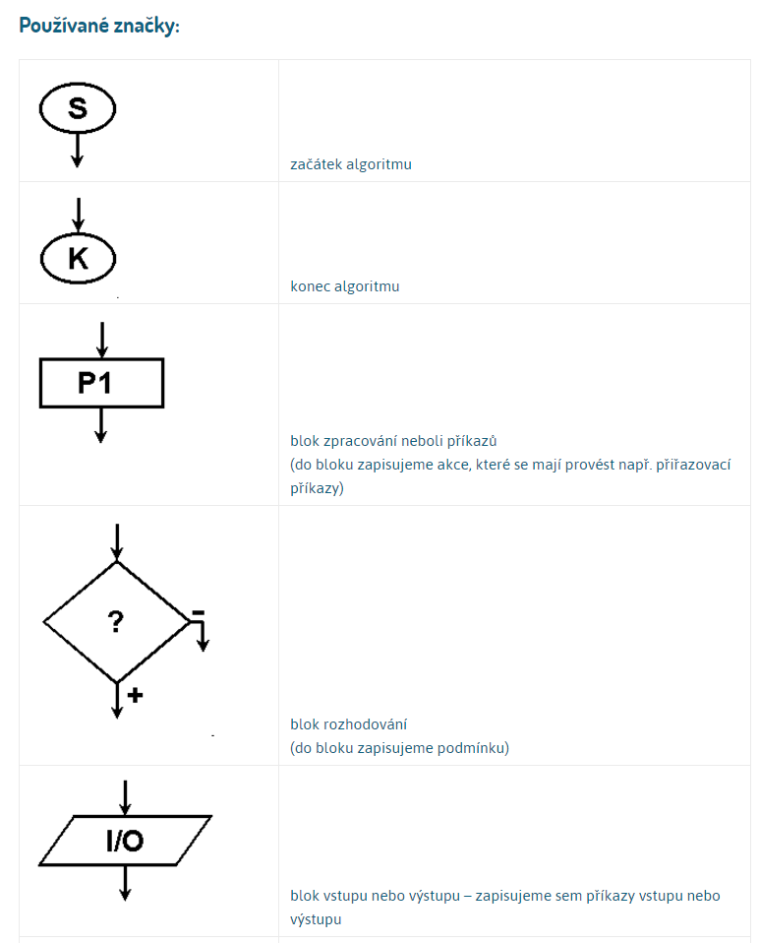
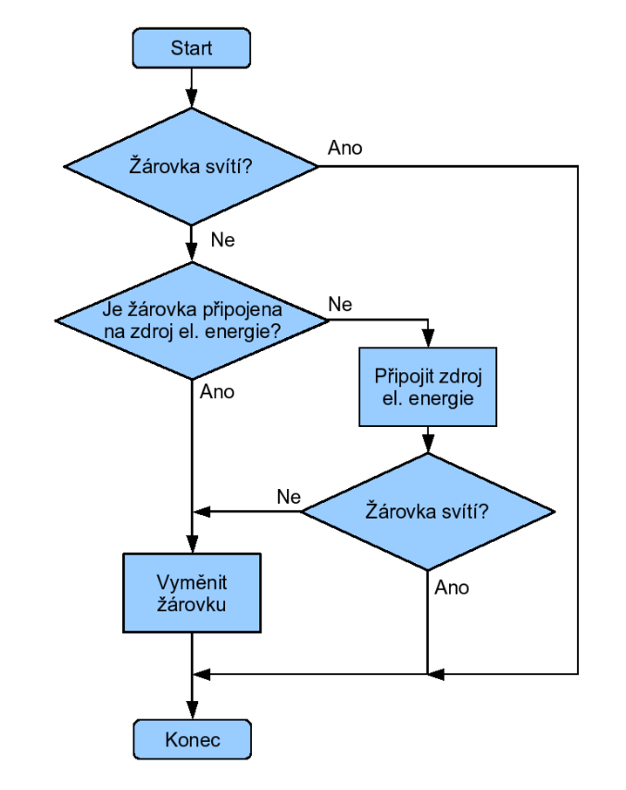

Slide 13
STYL PROGRAMOVÁNÍ
Snadno čitelné a opravovatelné
Co nejméně chyb
Využívat rutiny pro zachycování možných chyb při běhu (try - catch)
A hlavně. Efektivní a rychlý algoritmus
Přehledně:
Namespace Test
{
public class MainClass
{
public static void Main()
{
int x;
int y;
int z;
x = Convert.ToInt32( Console.ReadLine() );
y = Convert.ToInt32( Console.ReadLine() );
z = x/y;
Console.WriteLine(“Vysledek: {0}“,z);
}
}
}
Nepřehledně:
Namespace Test {
public class MainClass {
public static void Main() {
int x;int y;int z;x = Convert.ToInt32( Console.ReadLine() );
y = Convert.ToInt32( Console.ReadLine() );z = x/y;
Console.WriteLine(“Vysledek: {0}“,z);}}}

Slide 14
Odstraňování chyb
Existence Betaverze u složitějších aplikací – rozdat mezi testovací osoby
Záplaty (patches) a servis packs reagují na poukázané chyby
Opakovaná použitelnost
Mnoho tříd na platformě .Net, DLL lze využívat
Bloky
V jazycích z rodiny C jsou uloženy ve složených závorkách: { }
Oddělujeme: jmenné třídy, prostory, třídy, cykly, podmínky, metody (=funkce)
Komentáře
Úseky mezi:
/* text text text */
/* text r1 víceřádková poznámka
text r2
text r3 */
// text do konce řádku je považován za komentář
Metoda main()
- Hlavní metoda a startovací bod programů z rodiny jazyka C: tedy C, C++, C#, apod.
Je veřejná a statická:
Funkce:
public static int main()
{
kód funkce
return (int);
}
Procedura (bez návratové hodnoty)
public static void main()
{
kód funkce
neobsahuje příkaz return
}

